Slide 1
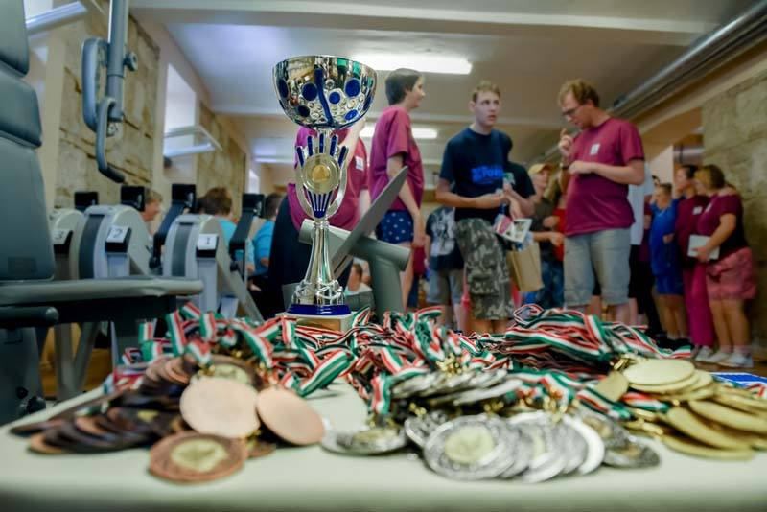
Sportversenyeken való részvétel értelmi fogyatékos és mozgássérült személyeknek

Slide 2
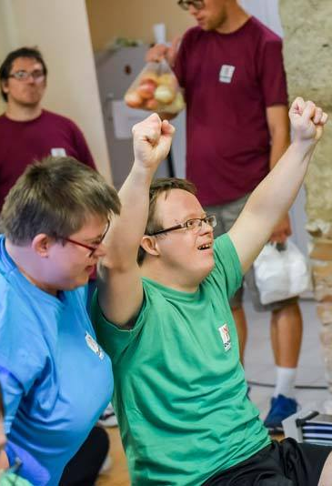
A sportversenyek
A sportverseny jó hangulatú közösségi esemény.
Sporteseményeken, sportversenyeken erőnket, ügyességünket, gyorsaságunkat mérhetjük össze társainkkal.
Sportversenyeket azért rendeznek, hogy megmérkőzhessünk egymással.
A versenyekre készülés mozgásra ösztönöz bennünket.
A csapatversenyek erősítik az összetartást a csapattagok között.

Slide 3
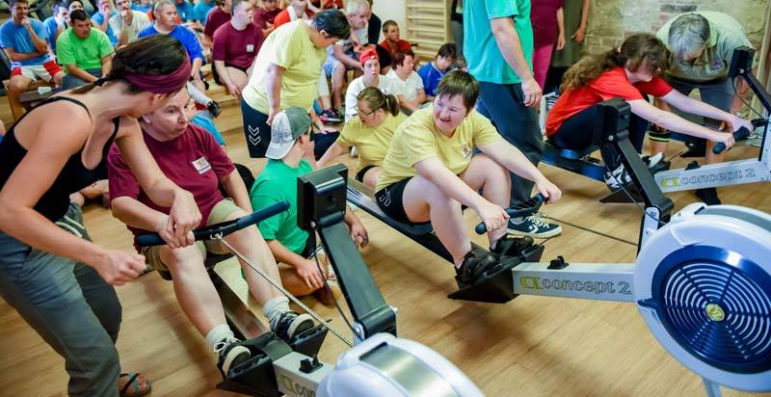
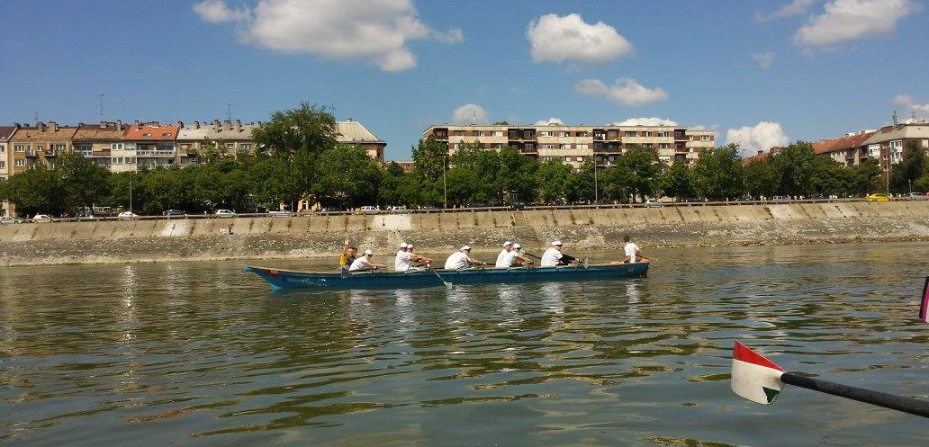
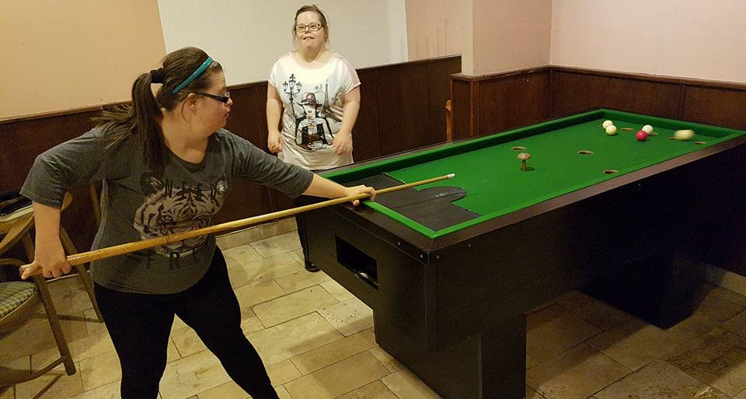
Házi bajnokságok
Amikor a lakóotthonokban versenyt rendeznek, az nevezik házi bajnokságnak.
Több féle versenyt rendezhetnek a lakóotthonokban. Plédául:
Ügyességi versenyek
Játékos versenyek
Váltó versenyek
Ergométer versenyek
Billiárd
Bowling
A focimeccs is verseny, mérkőzésnek hívják.

Slide 4
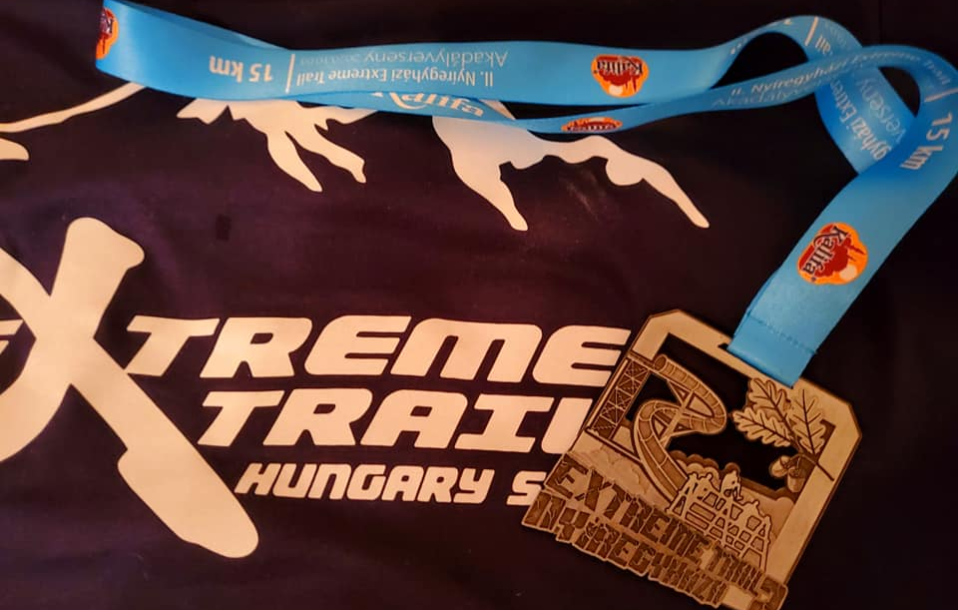
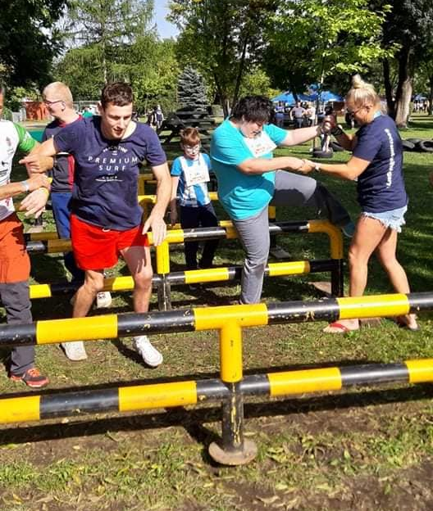
Hivatalos versenyek
Sok versenyen is indulhatunk, amit sportegyesületek rendeznek.
Olyan versenyre nevezhetünk, ahol van értelmi fogyatékosoknak, vagy mozgássérülteknek indítanak.
Ezeken a futamokon segítőnkkel is indulhatunk. Ilyen versenyek például:
Közösségi futóverseny
Akadályfutás
Úszóversenyek

Slide 5
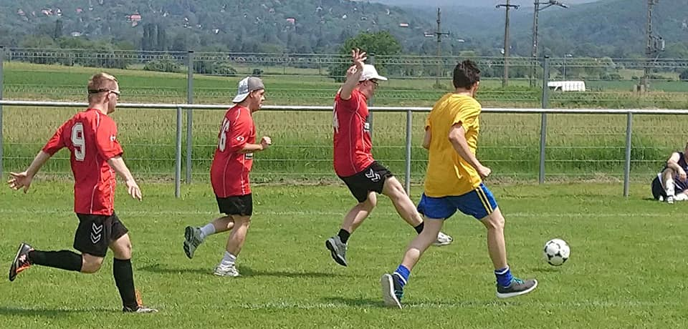
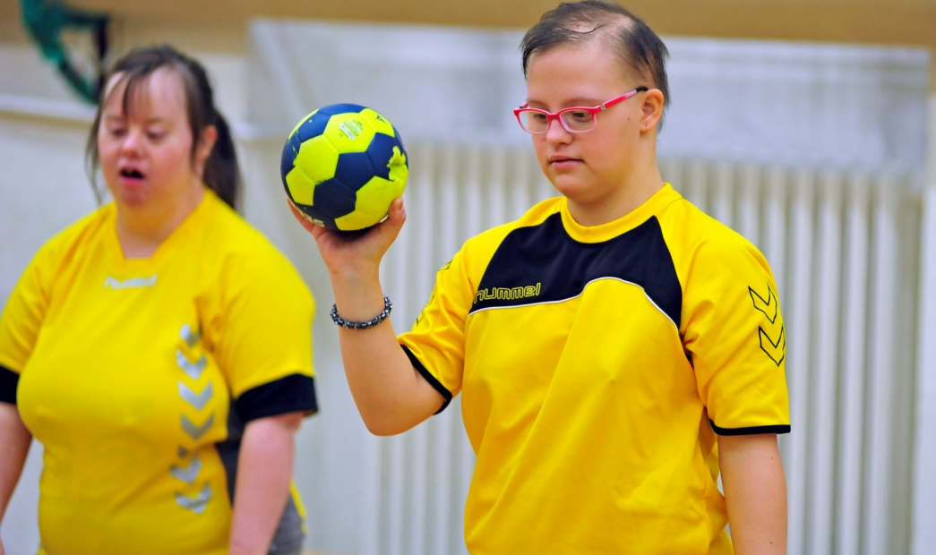
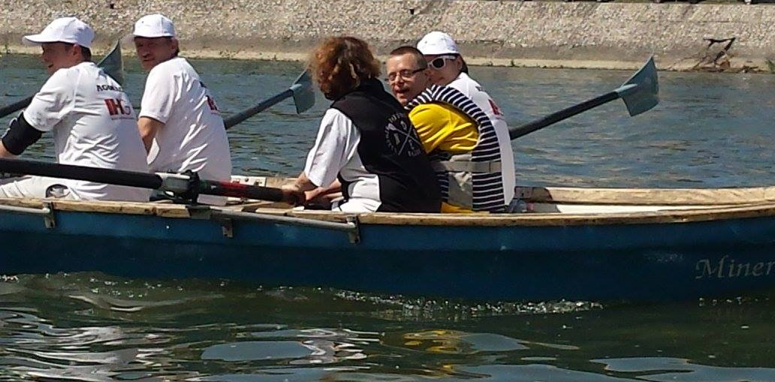
Egyéni és csapatversenyek
A futóversenyeken és az úszóversenyen például egyénileg tudunk indulni.
Vannak versenyek, amelyeken csapattal indulhatunk.
Ilyenek például:
Futball
Kézilabda
Evezés

Slide 6
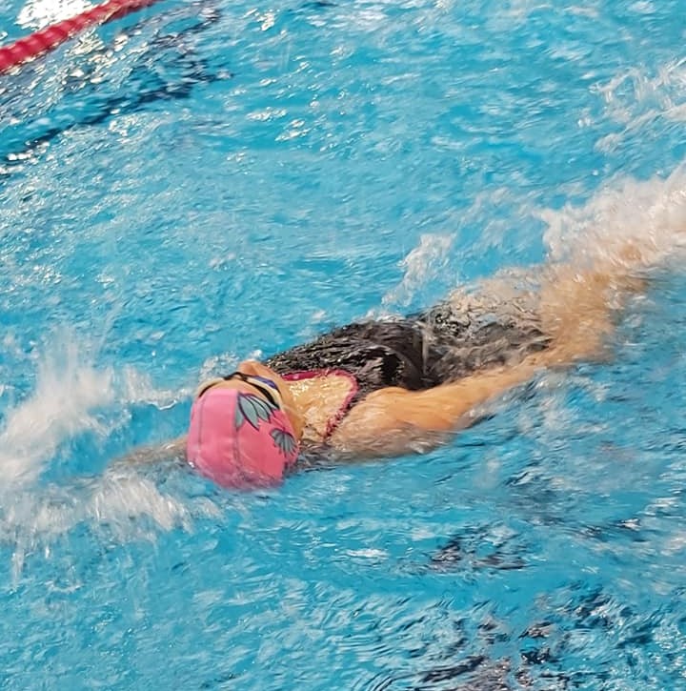
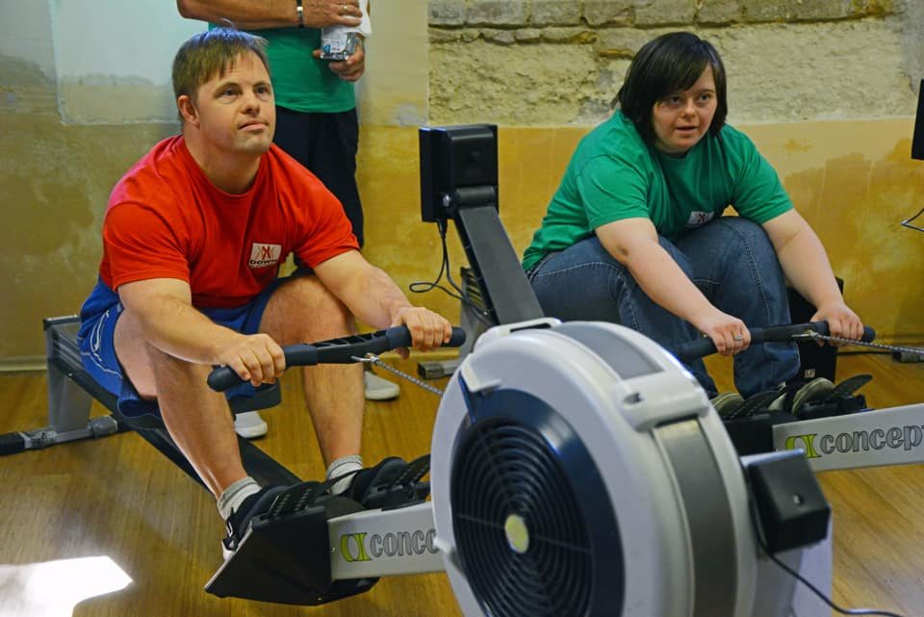
Felkészülés a versenyekre
Ha versenyezni szeretnék, arra fel kell készülnünk.
Edzéssel lehet felkészülni a versenyre.
Minél többet edzünk egy versenyre, annál jobb eredményt érhetünk el.
Mindig rendesen készüljünk fel a versenyekre!
Ha edzés nélkül indulunk versenyen, könnyen megsérülhetünk!

Slide 7
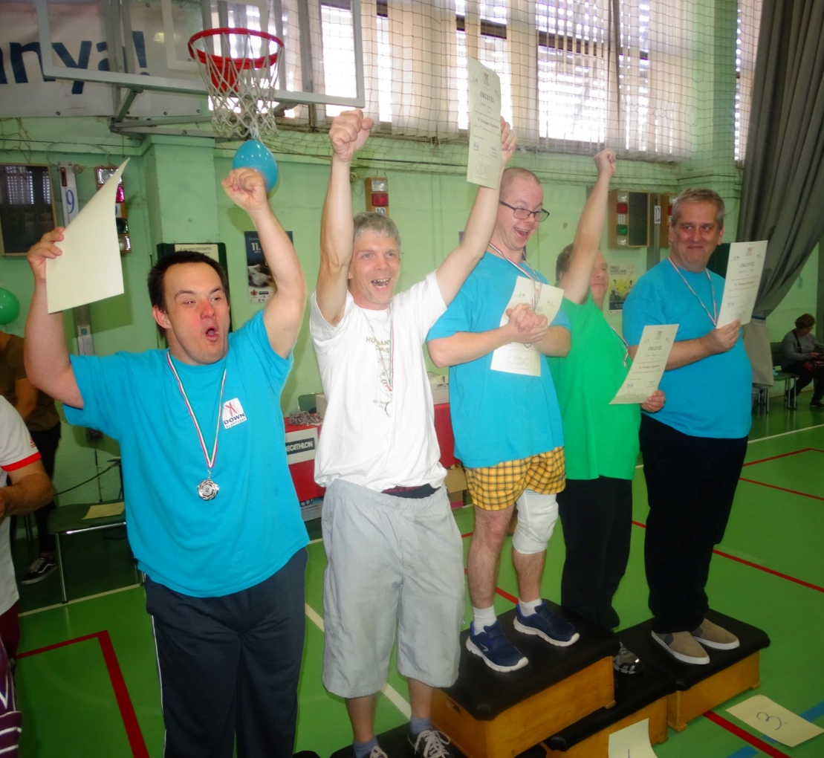
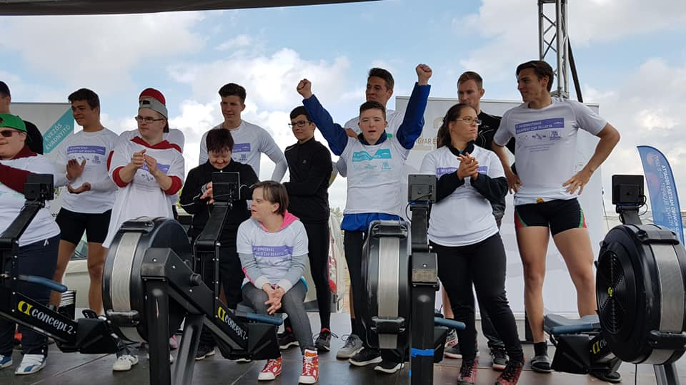
A sportversenyek díjazása
A sportversenyeken ha ügyesek vagyunk, helyezést érhetünk el.
A helyezés azt jelenti, hogy az első három helyen végeztünk.
Ilyenkor dobogóra állhatunk.
Nagy dicsőség dobogón állni verseny után.

Slide 8
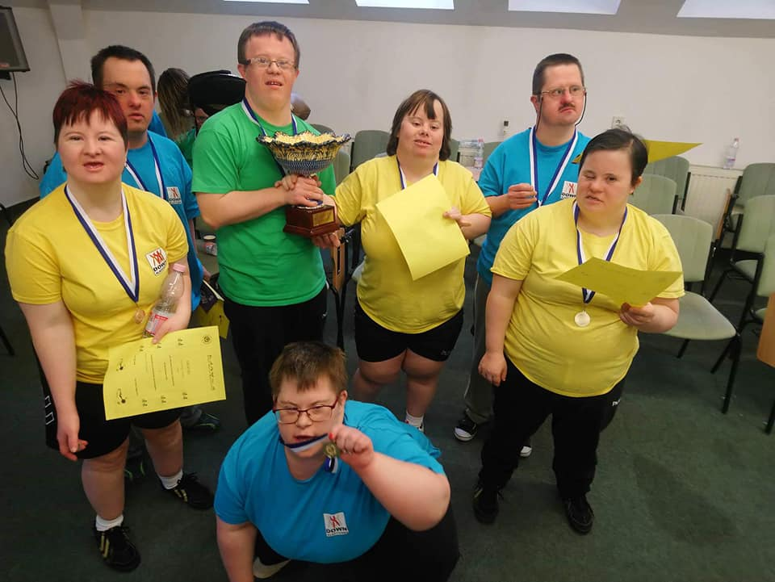
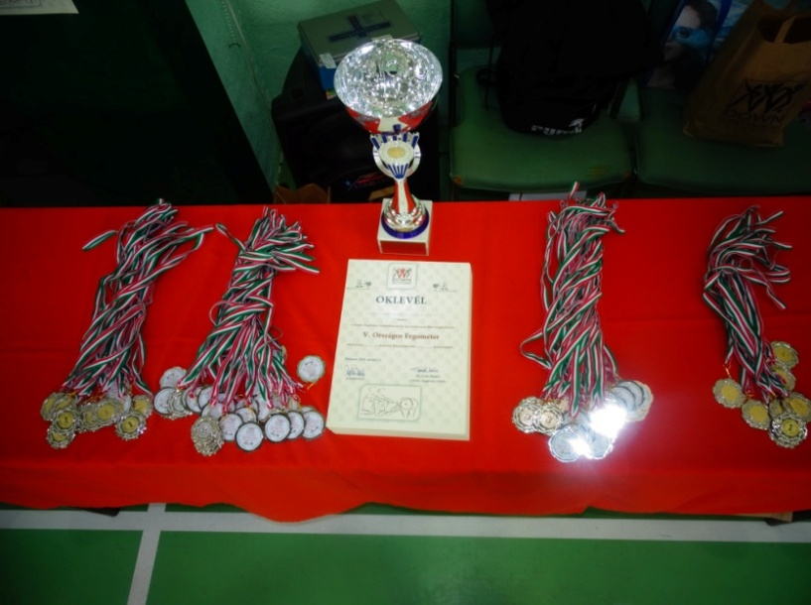
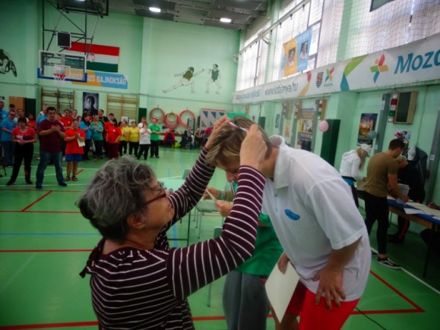
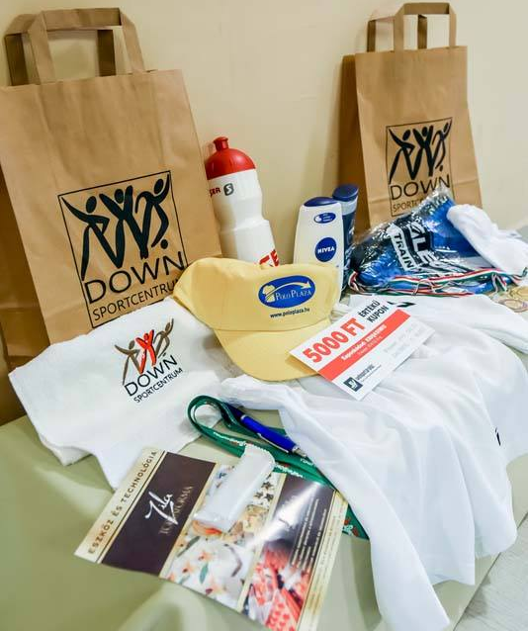
A sportversenyek díjazása
A sportversenyeken érmet és oklevelet nyerhetünk.
A verseny végén ha nyertünk, eredményhirdetést tartanak.
Ha nyertünk, akkor a nyakunkba akasztják az érmet
Vannak versenyek, ahol tárgynyereményeket is nyerhetünk.
Aki elsőként szerepel a versenyen aranyérmet kap.
A második helyezés ezüst érmet kap.
A harmadik helyezés bronz érmet kap.
Vannak olyan versenyek, ahol minden induló kap érmet, vagy valami ajándékot.

Slide 9
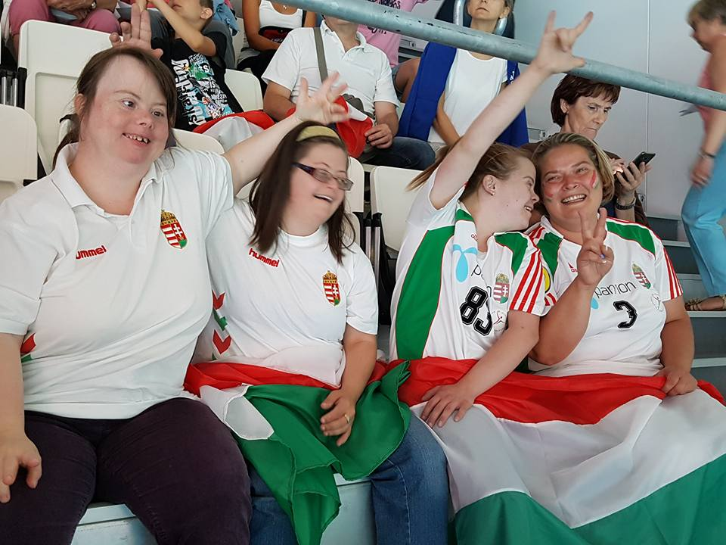
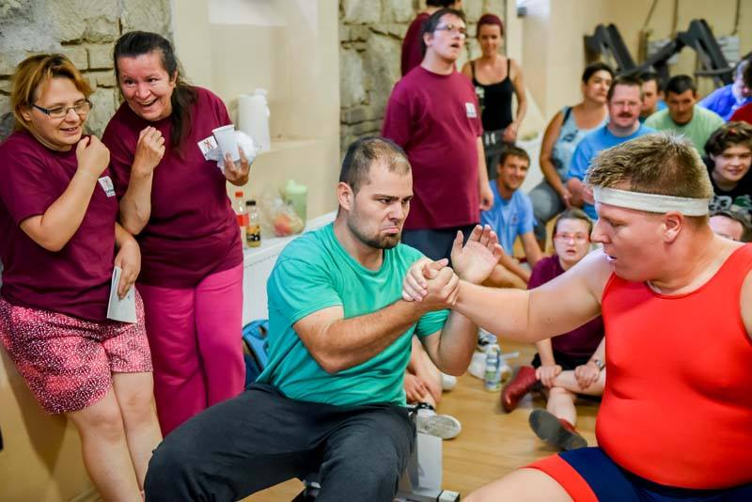
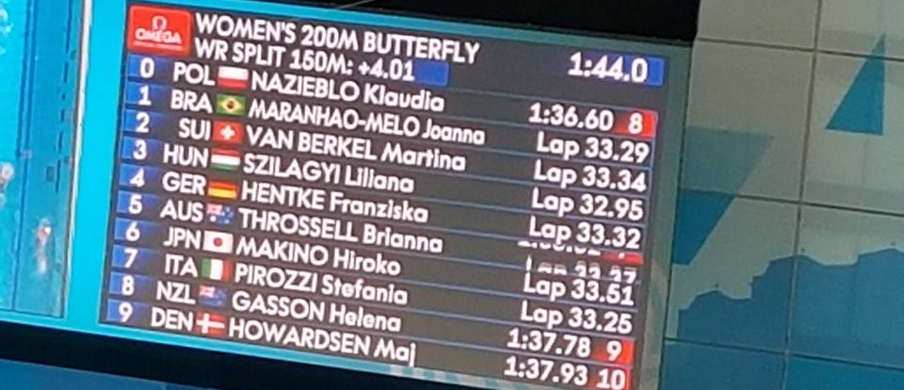
A sportversenyek látogatása
Versenyekre mehetünk szurkolóként is.
Remek szórakozás például egy focimeccsen szurkolni.
Tanulhatunk abból, ha mások mérkőzését megnézzük.
A versenyzőket szurkolással ösztönözhetjük.

Slide 10
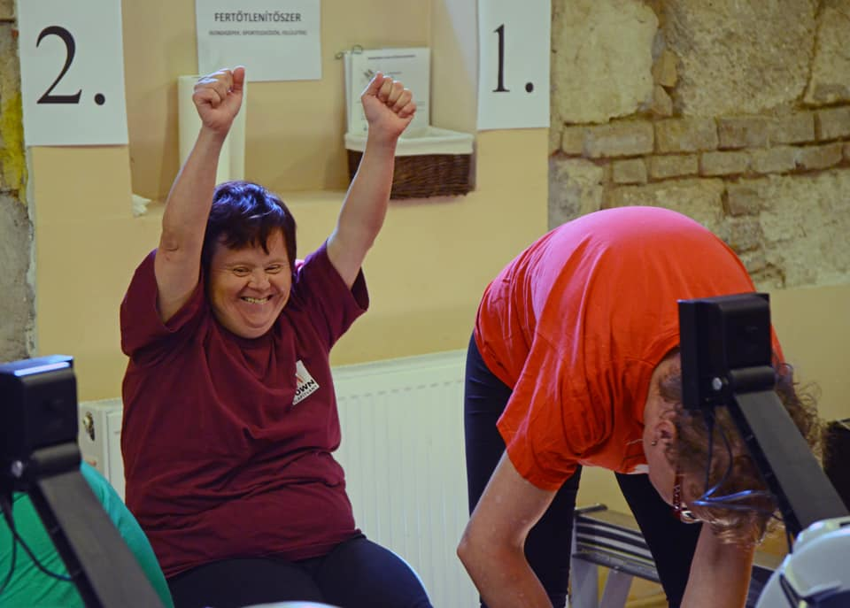
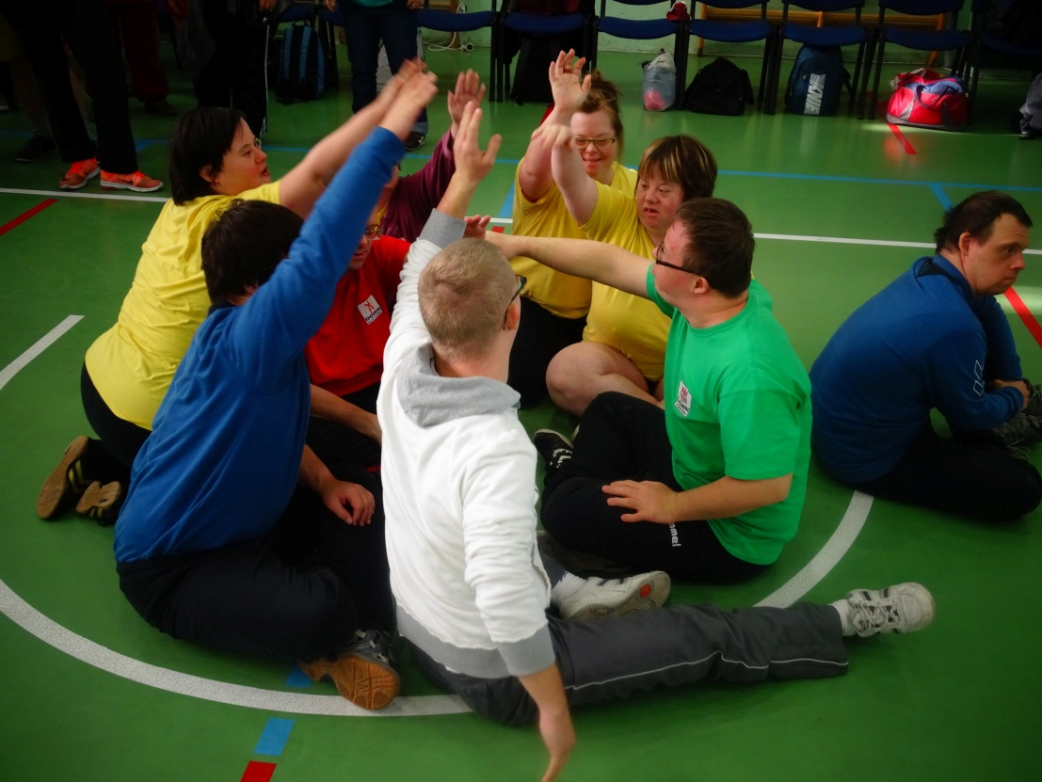
Hajrá!
Versenyezni jó!
Nyerni is jó érzés!
Igyekezzünk minél több versenyen részt venni!

